Slide 1
Ukazatele atraktivity rozvojových aglomerací
Lukáš Trčka TIC Zlín
Konference “UDRŽITELNÉ BYDLENÍ” I Valašské Klobouky I 14. 9. 2023

Slide 2
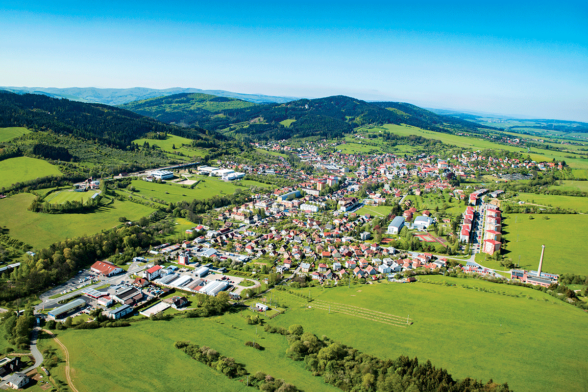

Slide 4
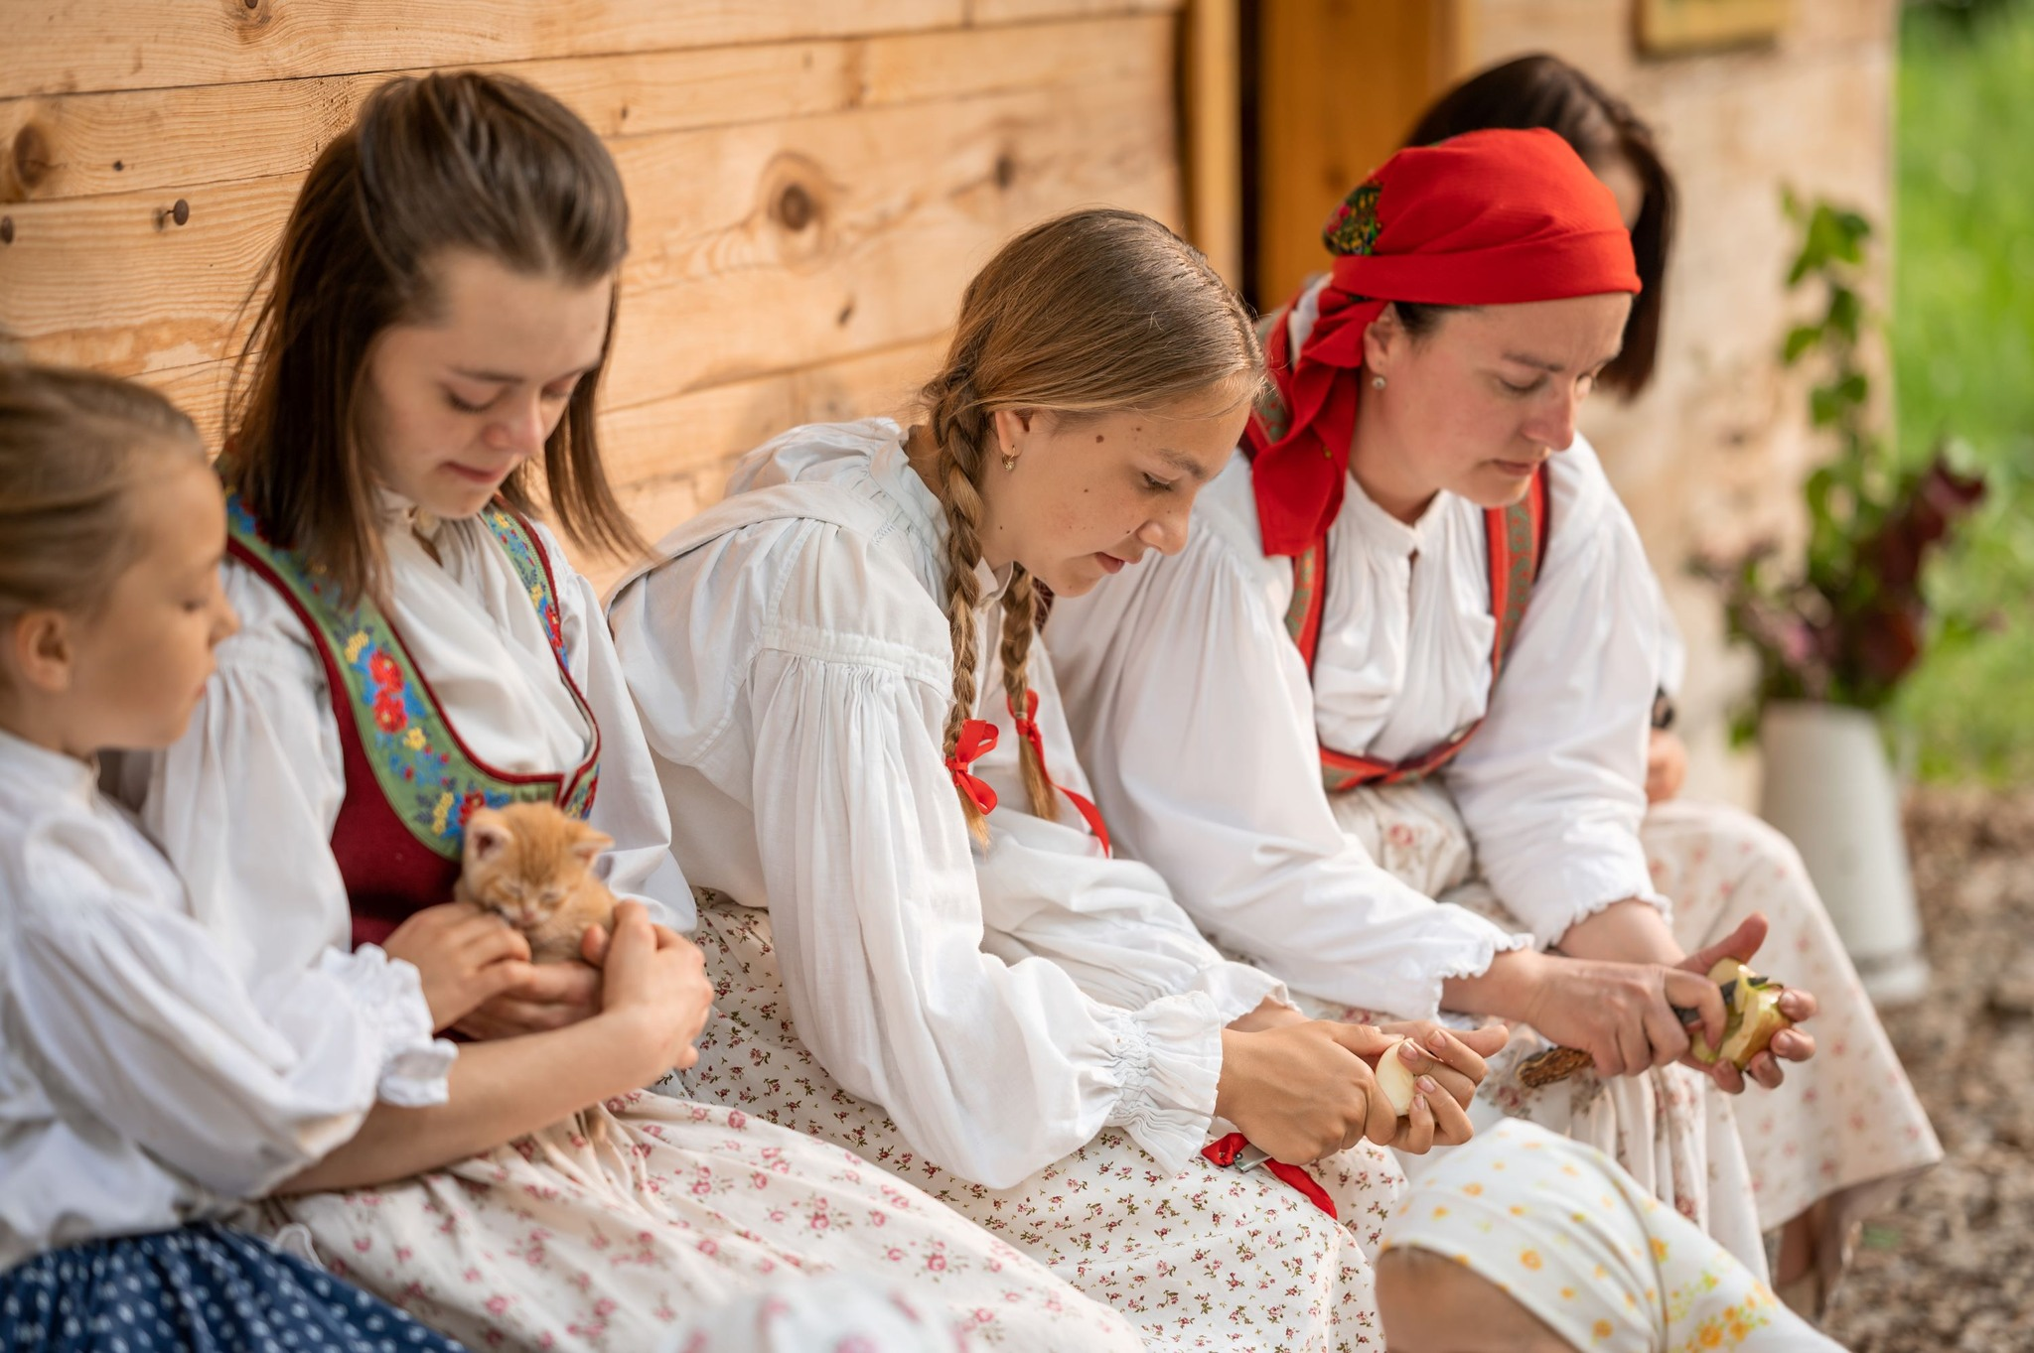

Slide 5
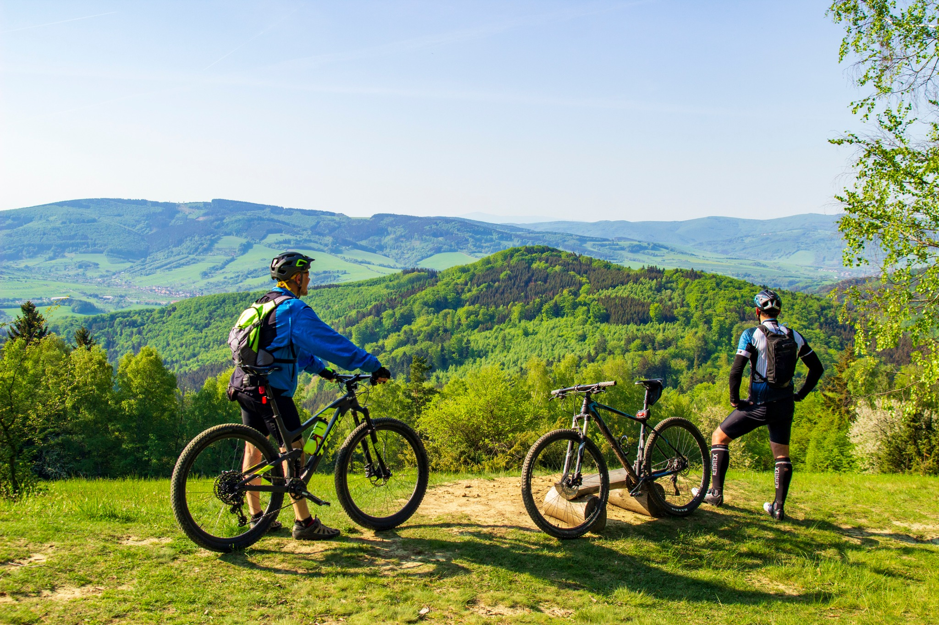

Slide 6
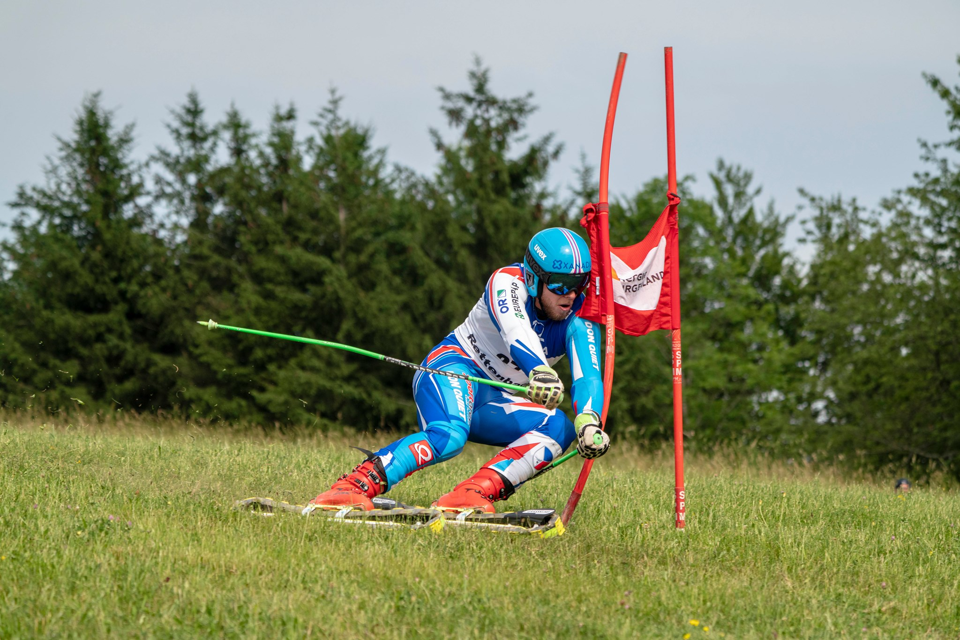

Slide 8
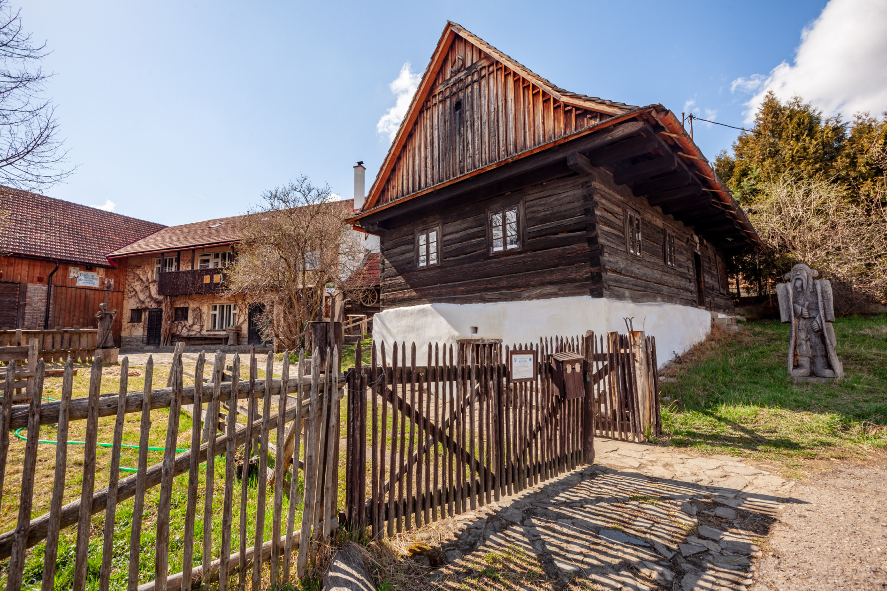

Slide 9
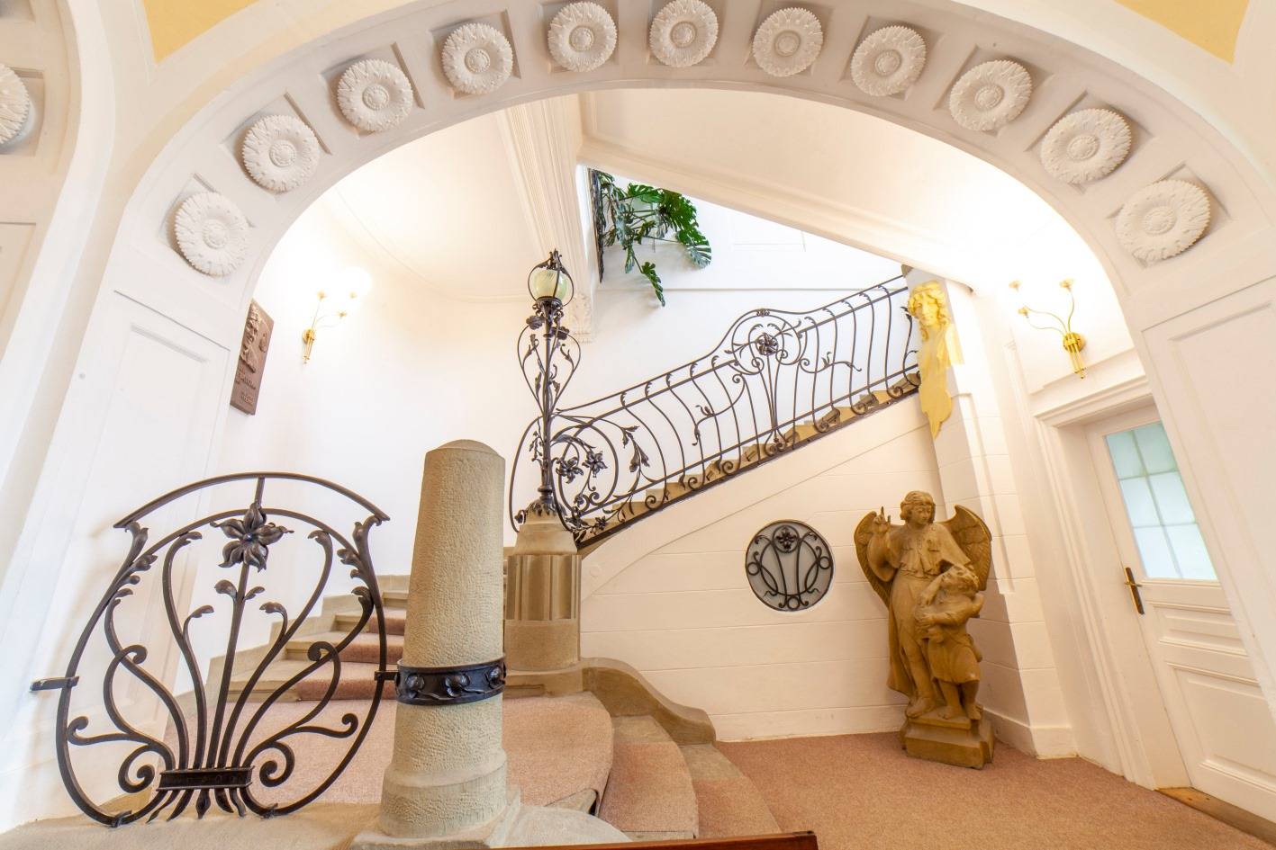

Slide 11
Všechno je jinak: „doba pocovidová“
RUD/občan (modelová kalkulace pro Valašské Klobouky)
19 728,64 Kč
- 367 149 990 Kč/ZK/rok

Slide 12
Trendy v generaci X a Y v Evropě
Dobrovolná šetrnost
Work-life balance
Potřeba adaptace na klimatickou změnu
Upozadění průmyslu ve struktuře HDP ve prospěch služeb a distančně vykonavatelných prací
Migrace za lepšími životními podmínkami jinde v EU

Slide 13
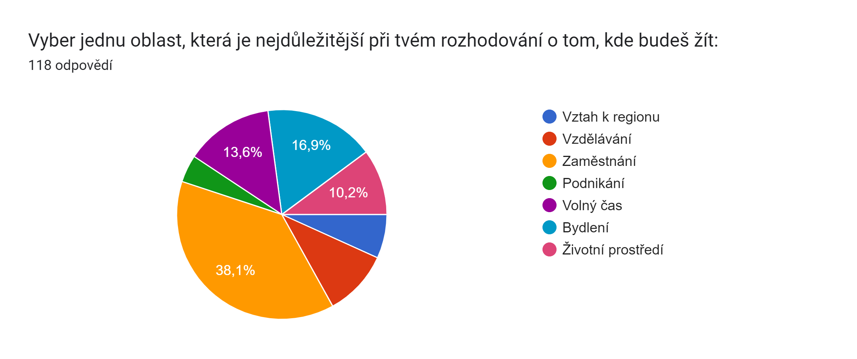
Trendy v generaci Z (výzkum TA ČR, Slavičínsko, 2021/2022)

Slide 14
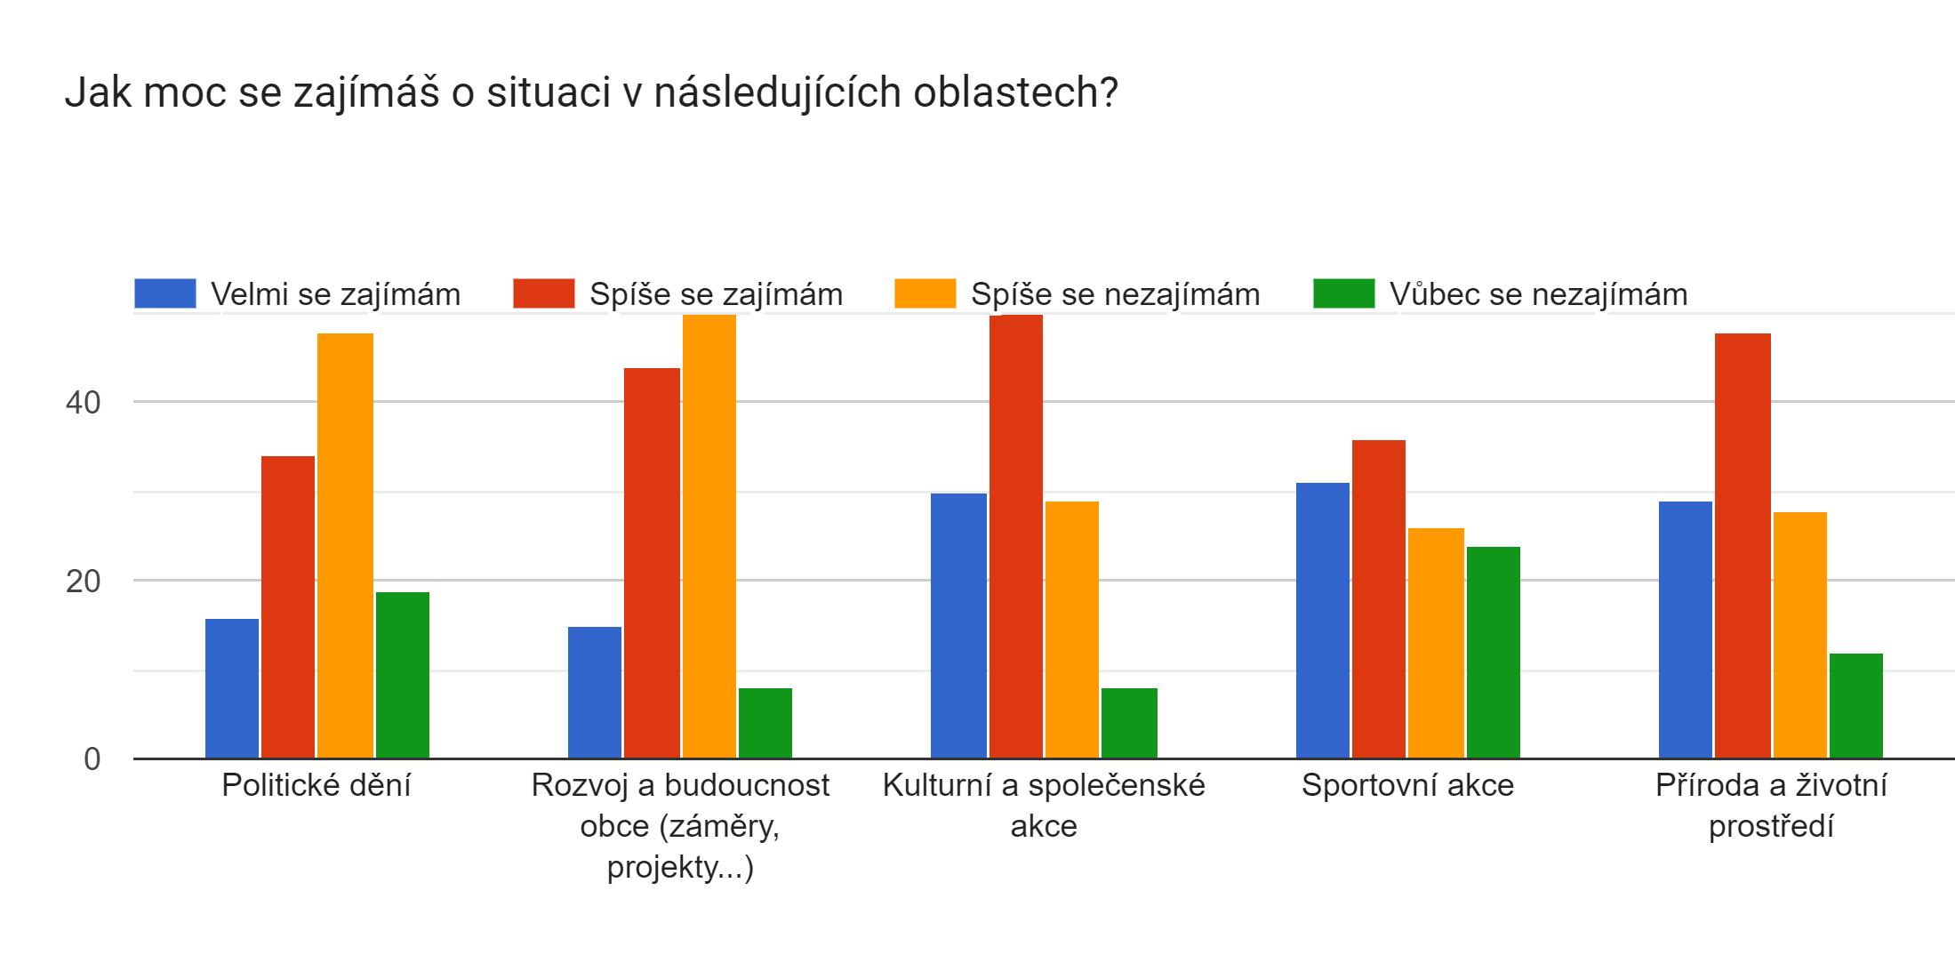
Trendy v generaci Z (výzkum TA ČR, Slavičínsko, 2021/2022)

Slide 15
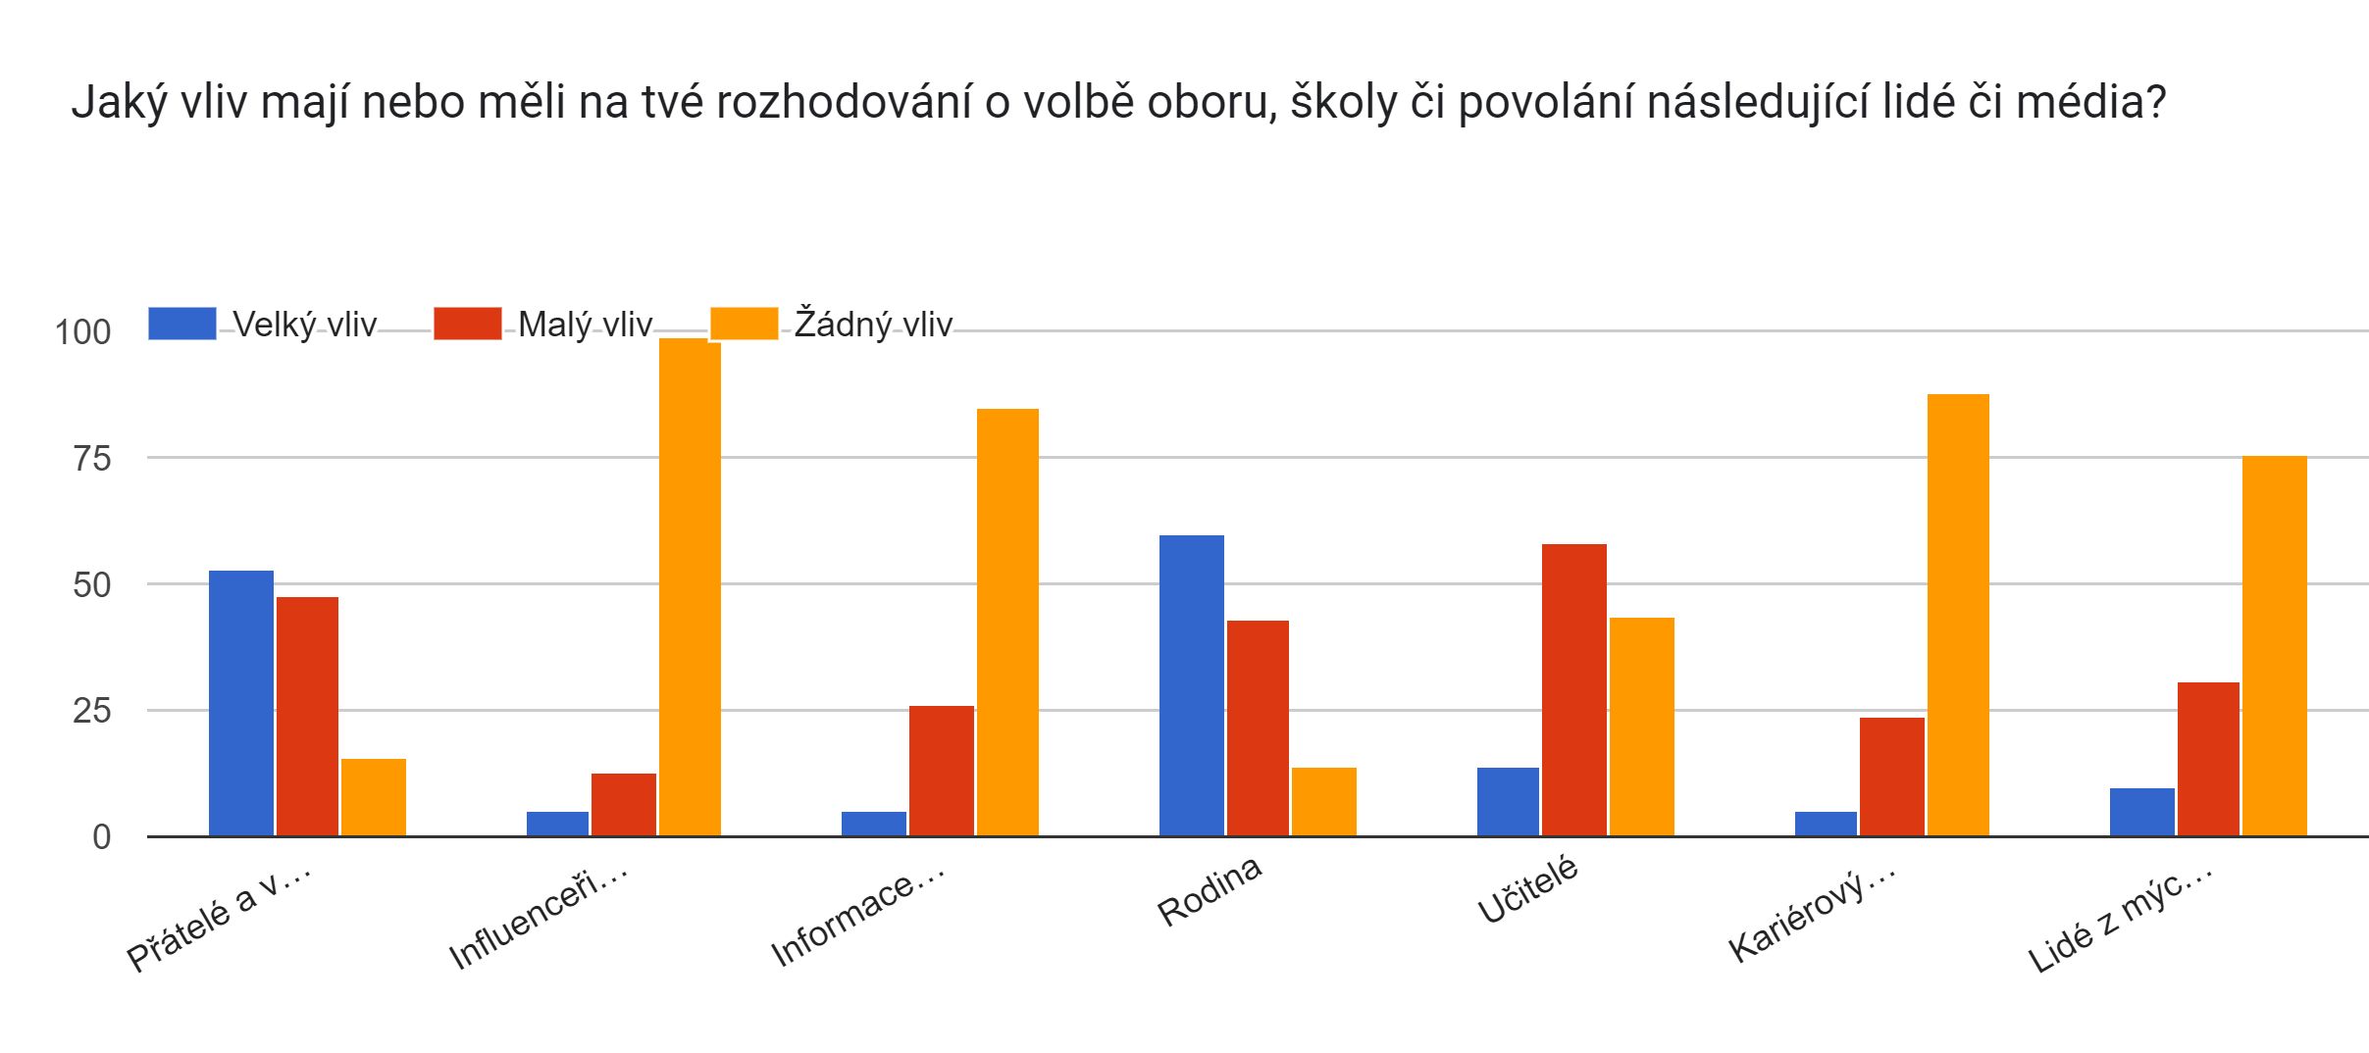
Trendy v generaci Z (výzkum TA ČR, Slavičínsko, 2021/2022)

Slide 16
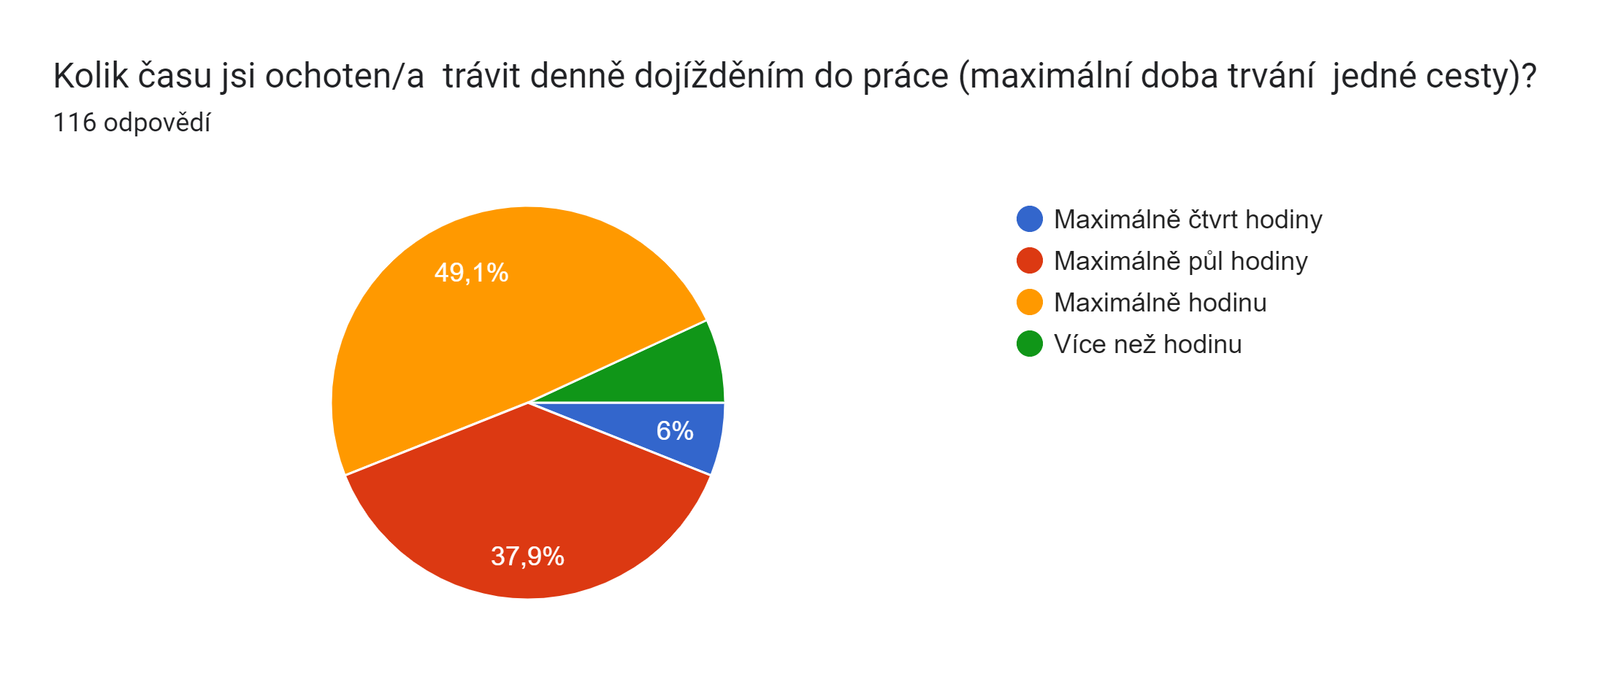
Trendy v generaci Z (výzkum TA ČR, Slavičínsko, 2021/2022)

Slide 17
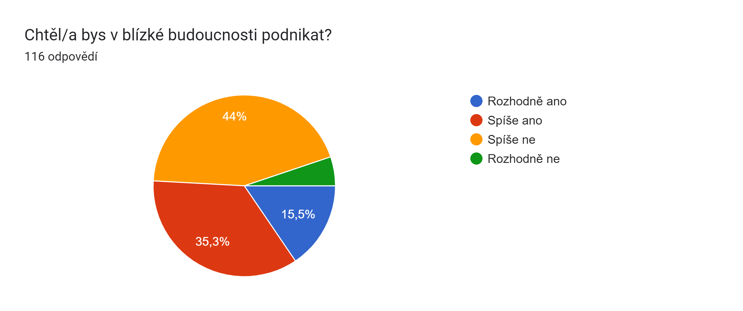
Trendy v generaci Z (výzkum TA ČR, Slavičínsko, 2021/2022)

Slide 18
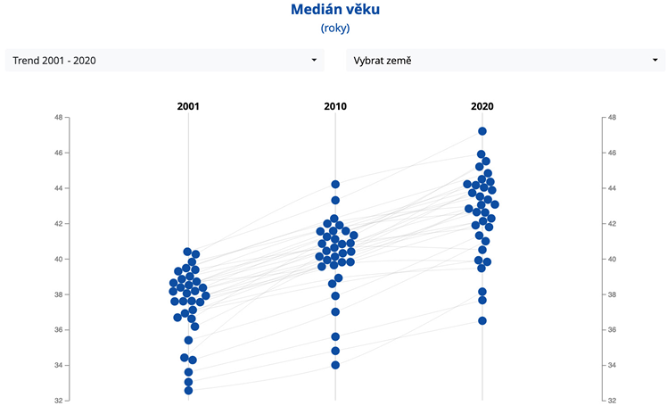
Neovlivnitelné trendy v populaci (CZ vs. EU)

Slide 19
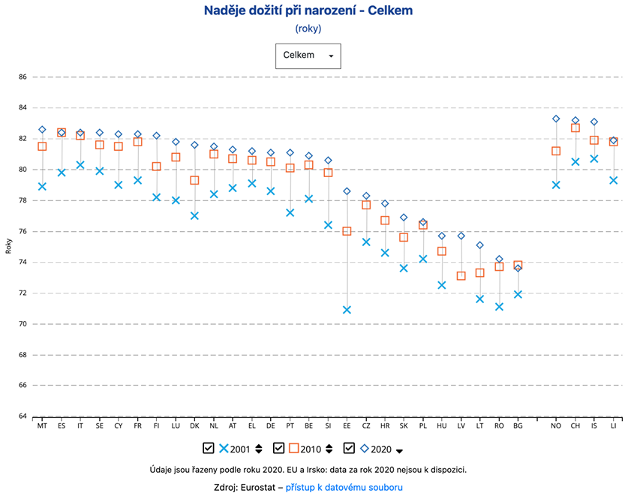
Neovlivnitelné trendy v populaci (CZ vs. EU)

Slide 20
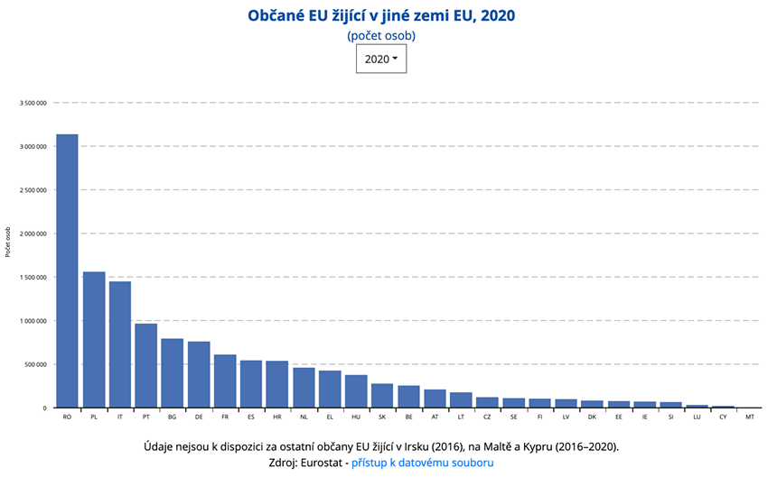
Neovlivnitelné trendy v populaci (CZ vs. EU)

Slide 21
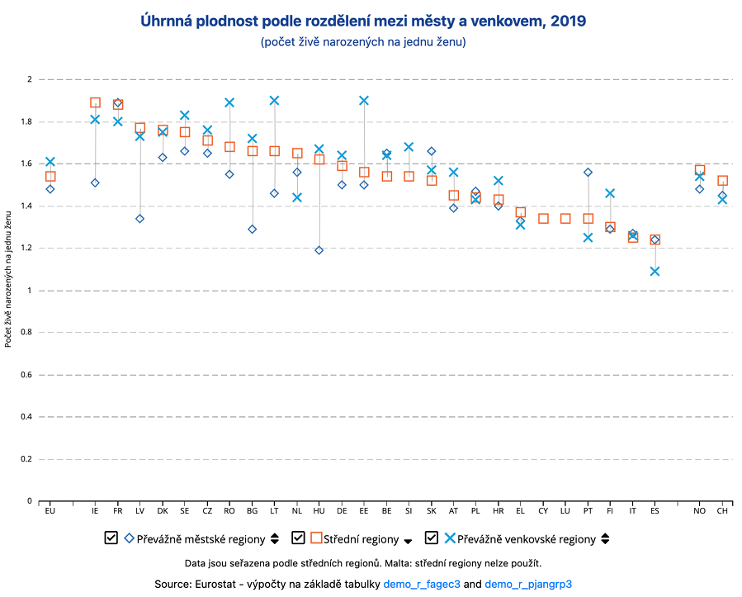
Neovlivnitelné trendy v populaci (CZ vs. EU)

Slide 22
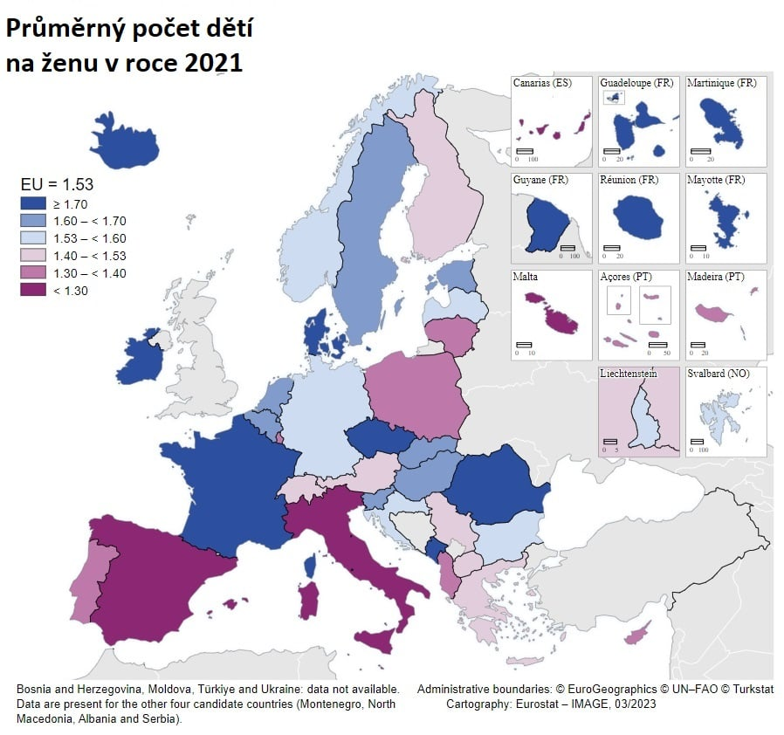
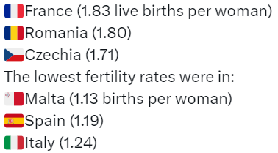
Neovlivnitelné trendy v populaci (CZ vs. EU)

Slide 23
JAK A KAM DÁL?

Slide 24
DOVEDNOSTI LIDÍ &
SPECIALIZACE ÚZEMÍ

Slide 25
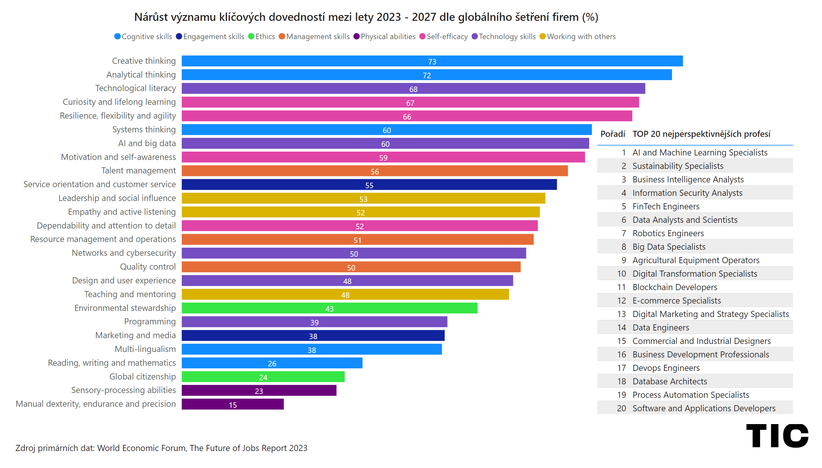
Future of Jobs
Dovednosti
Notes:
image
No alt text provided
Nárůst významu klíčových dovedností mezi lety 2023 - 2027 dle globálního šetření firem (%)
No alt text provided
textbox
No alt text provided
tableEx
No alt text provided

Slide 26
Specializace území
Internacionalizace
Infrastruktura
Systémová spolupráce v území ZK (vytvoření formátu sdílení projektů v ORP ZK, pravidelné vzdělávání zástupců municipalit pro rozvoj spolupráce obcí, škálovatelnost rozvojových projektů a hodnocení jejich vlivu na rozvoj regionu)
Nastavení spolupráce mezi moravskými kraji (definování prioritních oblastí spolupráce a společné komunikace těchto priorit mimo ČR)
Internacionalizace ZK a řízená migrace (vytvoření sítě expat center, soft landing balíčky dle skandinávského modelu)
Služby
Lidé
Dokončení infrastruktury pro efektivní integrovanou veřejnou dopravu (IDZ, cílené program prioritizace hromadné dopravy nad individuální)
Součinnost ZK a ORP národní úrovni při dobudování páteřní sítě dálnic a železnic (transparentnost procesů, SPRDI)
BIM pro krajské a obecní nemovitosti (vytvoření digitálních dvojčat těchto nemovitostí a jejich lepší využití s participací soukromého sektoru; efektivní energetický management)
Podpora rozvoje podnikatelské infrastruktury pro činnosti s vyšší přidanou hodnotou v doménách specializace ZK (pasport podnikatelského prostředí, podpora dalšího prohloubení tuzemských podnikatelů s progresí podílu na HPD kraje)
Systém udržitelné péče o životní prostředí a související infrastrukturu
Rozvoj služeb podpory podnikání a VaVaI (podpora pozice a specializace ZK)
Digitalizace veřejné správy umožňující občanům i firmám řešit životní situace remote
Specializovaný systém krajské zdravotní péče
Odpovědný sociální systém (rozvoj terénní sociální péče, zavádění asistivních a imersiviních technologií, využití potenciálu silver economy)
Cirkularita a ekologie novým standardem služeb ve ZK
Typizovaná SMART řešení pro obce ZK
Slovácký/Valašský „pomalý“ cestovní ruch (centra pro hluboký odpočinek, lokální gastro, amazing places)
Systémově rozvíjené podmínky aktivního občanství, občanské angažovanosti a participace
Celoživotní vzdělávání založené na celostním přístupu, zážitkové pedagogice, talent managementu s orientací na dovednosti všech generací.
Ekonomicky spravedlivý systém akcentující přidanou hodnotu na trhu práce – vyšší přidaná hodnota znamená vyšší mzdu (6. kraj dle HDP musí znamenat 6. kraj v průměrné mzdě)
Ambasadorství „hrdosti“ občana ZK (je dobré tu žít); domov je tam, kde se člověk cítí v bezpečí, kde funguje sounáležitost lidí, kde je vysoká naděje na nadprůměrné dožití)

Slide 27
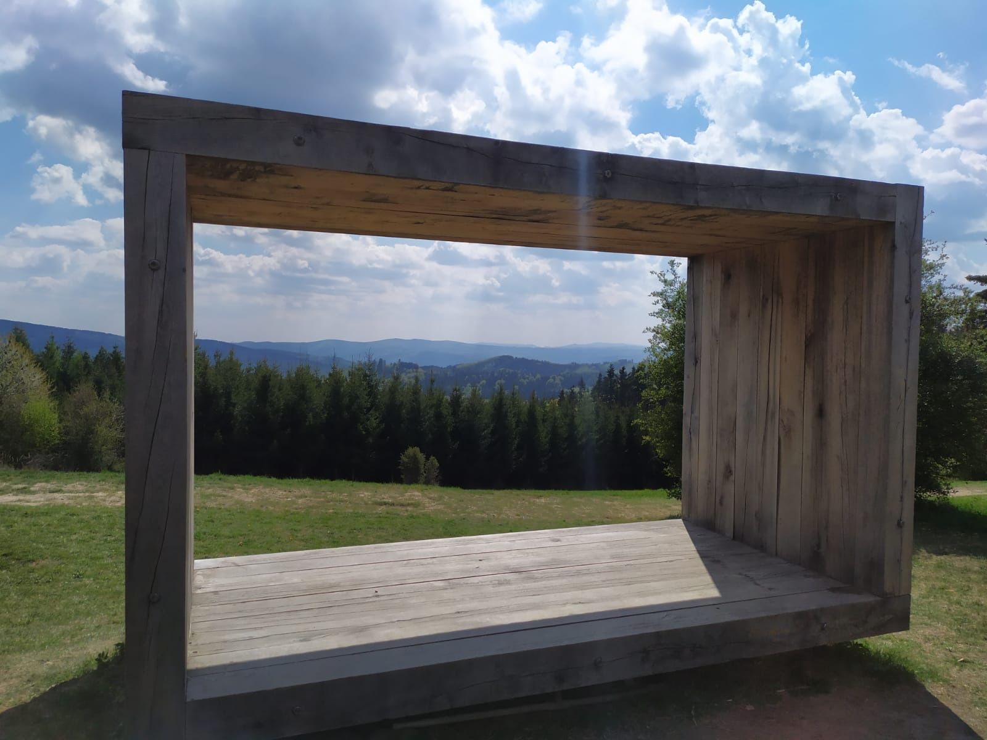
Děkuji za Vaši
pozornost.
Lukáš Trčka CEO TIC Zlín trcka@ticzlin.cz
www.ticzlin.cz

